Slide 1
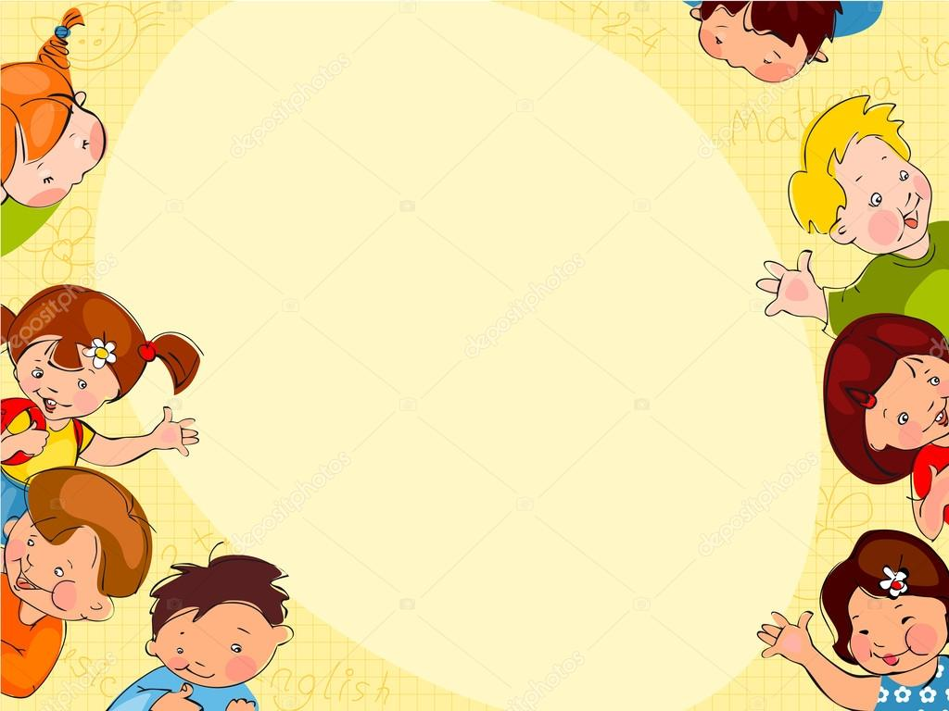
Релаксация как здоровьесберегающая технология в работе с детьми дошкольного возраста
Подготовила педагог-психолог МБДОУ детский сад «Звёздочка» Жирнова Н.Л.
Подготовила инструктор по физической культуре Пивоварова.Е.В.

Slide 2
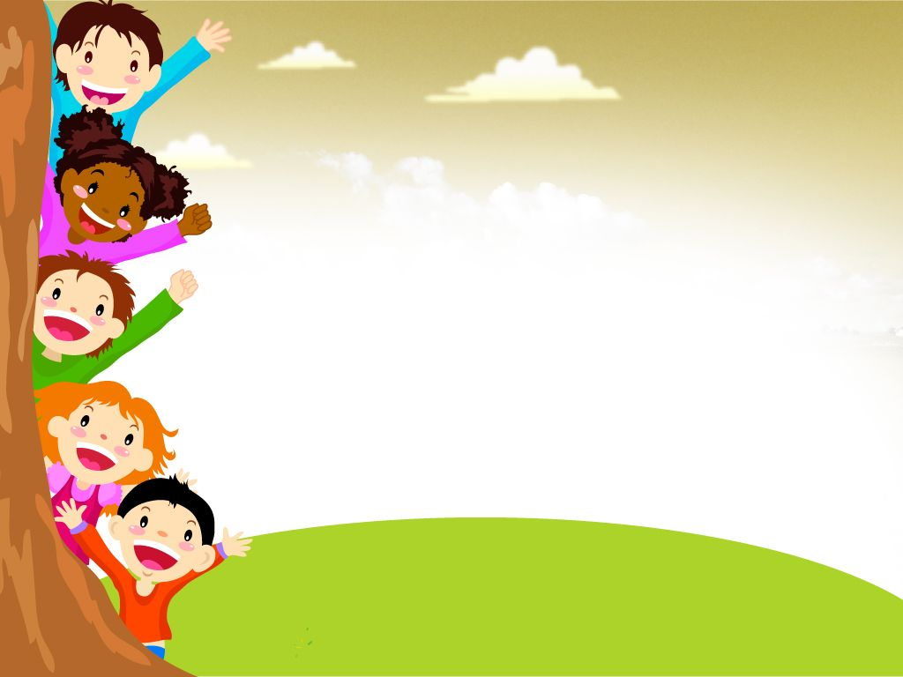
В моменты неудач и неприятностей необходимо научить детей настраиваться на положительные иллюзии, красивые фантазии. Пусть в воображении детей предстанут самые добрые, самые приятные сцены.

Slide 3
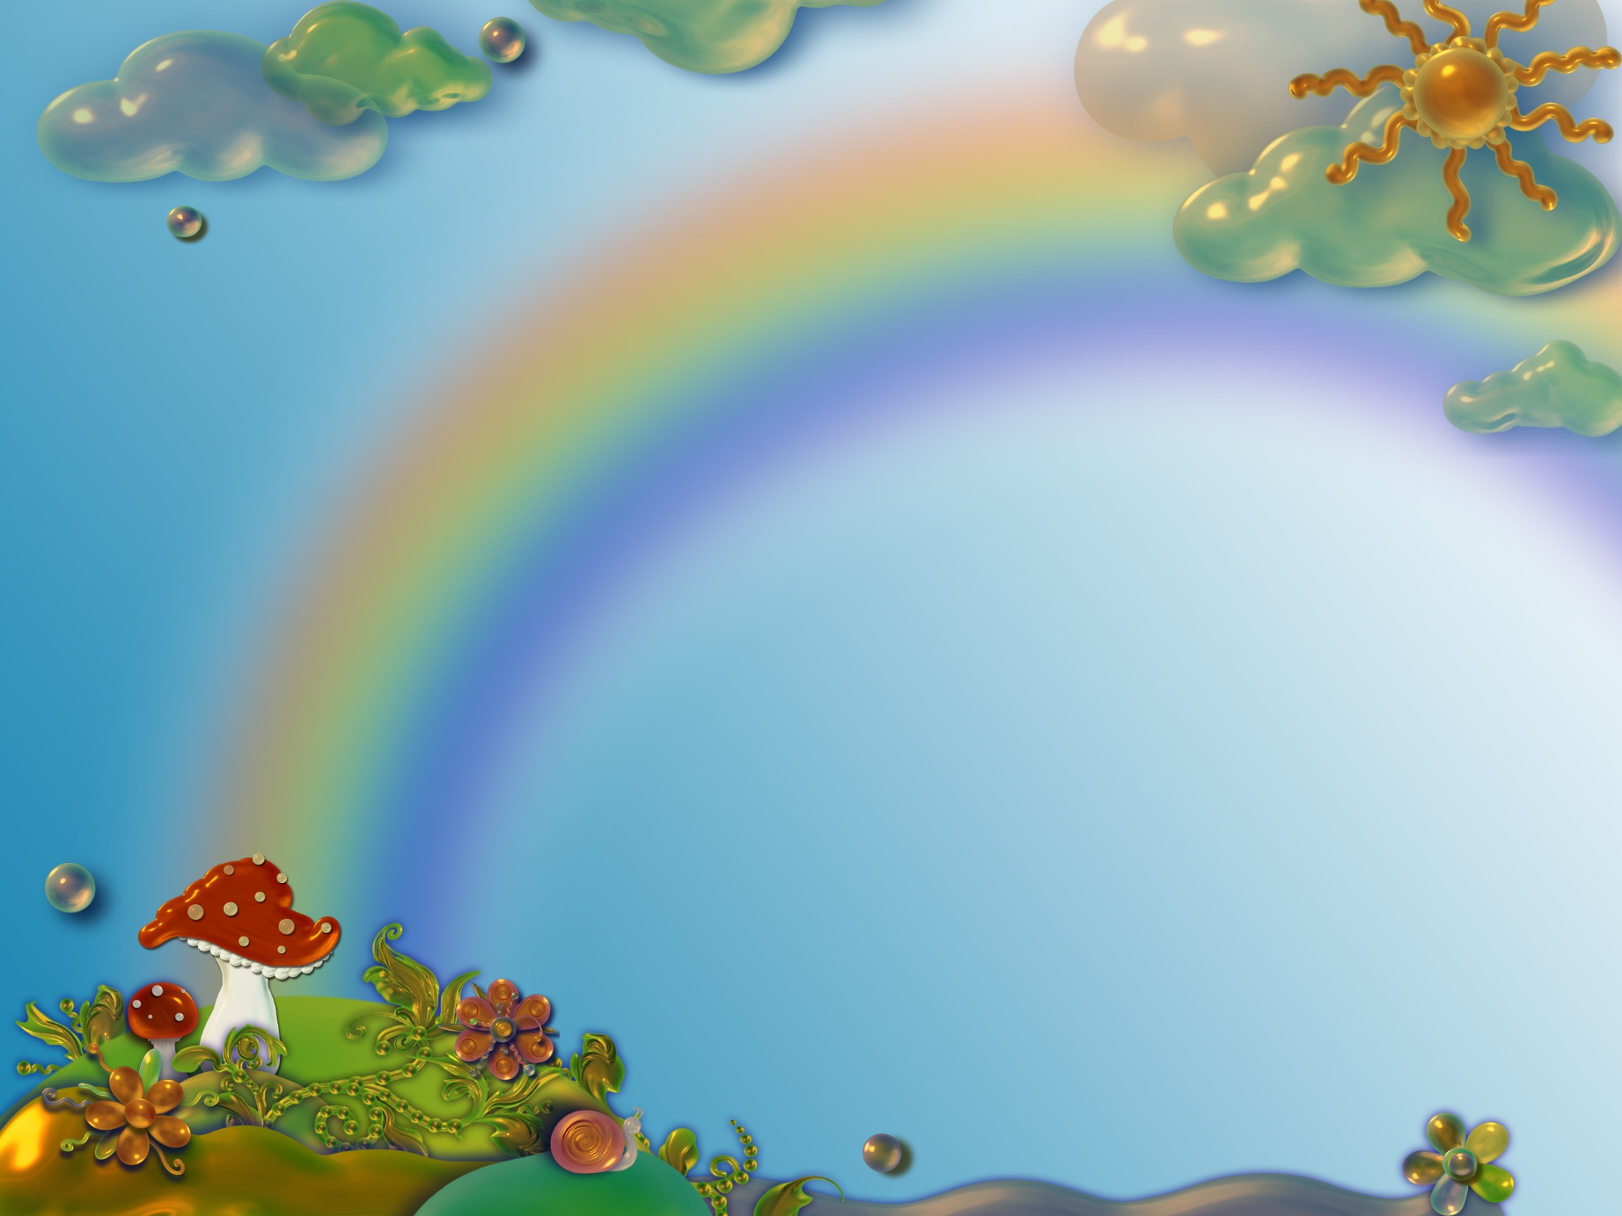
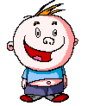
Гармоничное развитие личности зависит от физического, психического, социального благополучия растущего человека и находится под влиянием многих факторов и обстоятельств.

Slide 4
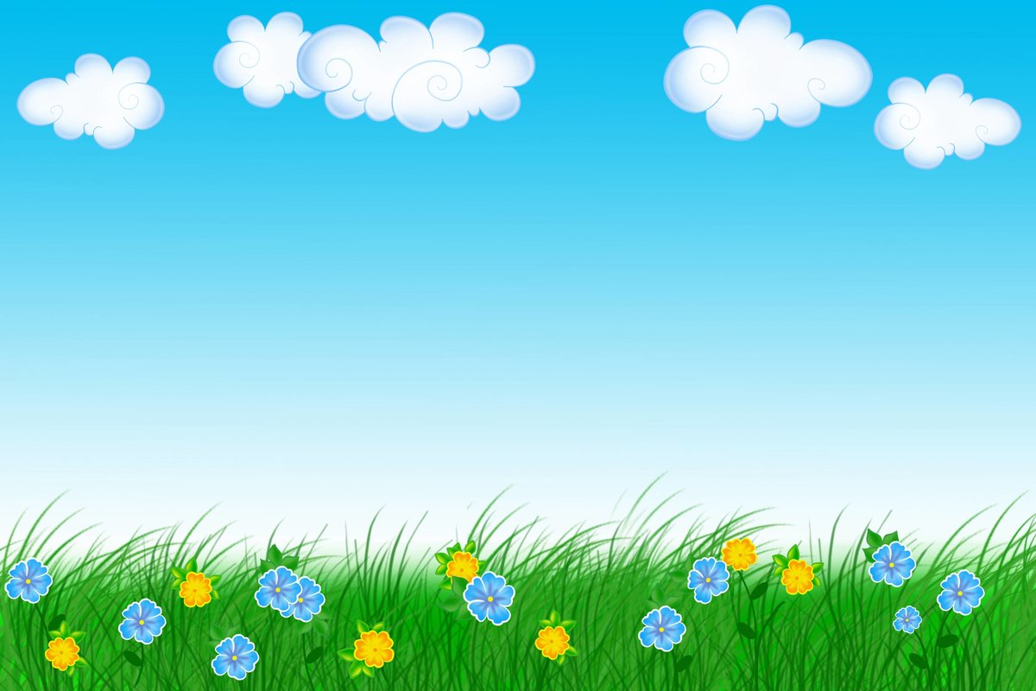
Задачи:
- укрепление физического здоровья и формирование красивой осанки;
- формирование положительных эмоций и чувств.
Принципы:
Сознательности .
Активности.
Систематичности и последовательности .
«Не навреди!»
Постепенности.
Доступности и индивидуализации.
Цикличности.
Оздоровительной направленности .

Slide 5
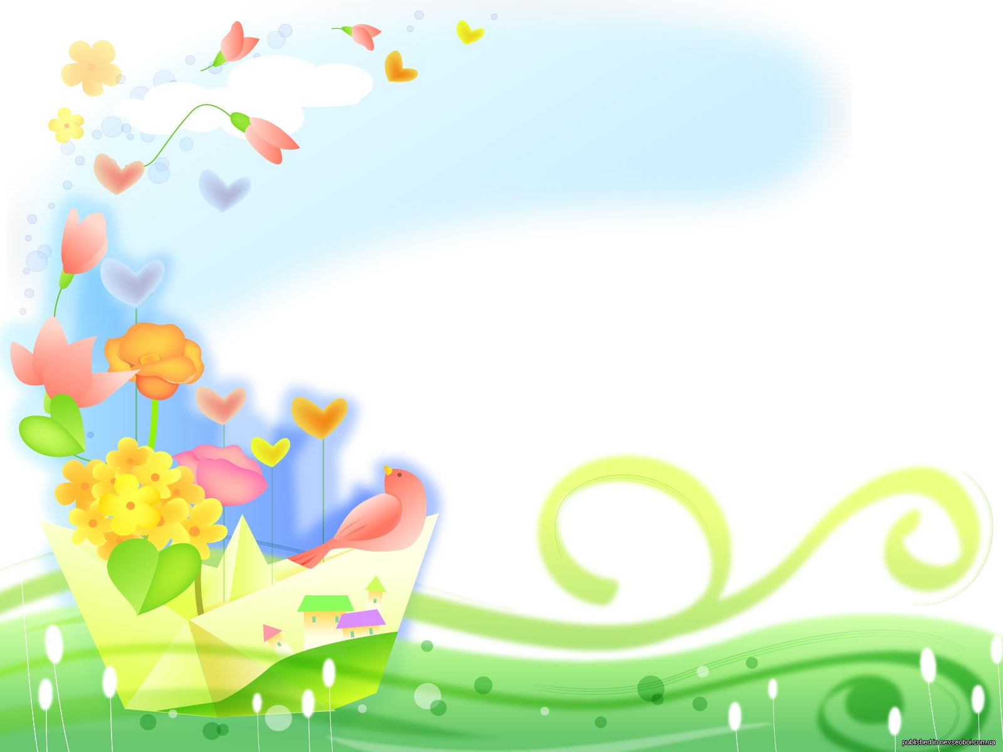
Для релаксации используется классическая музыка, звуки природы. Такие упражнения очень нравятся детям, потому что в них есть элемент игры. Они быстро и с удовольствием учатся умению расслабляться.

Slide 6
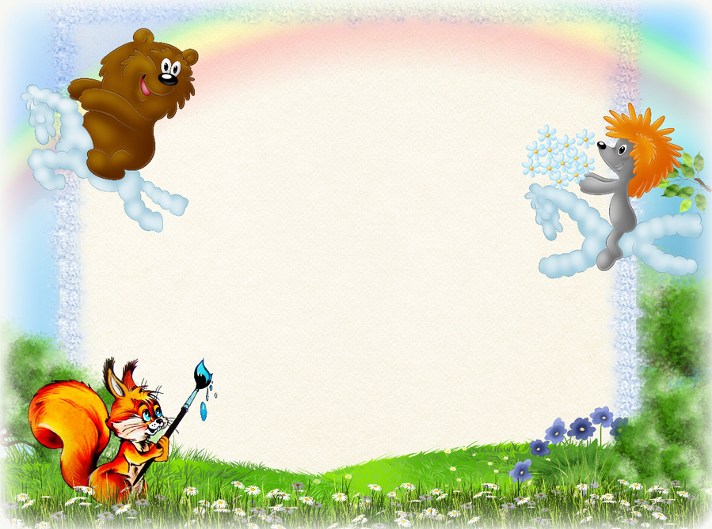
Мы должны научить детей ощущать свои эмоции, управлять своим поведением, слышать своё тело. С этой целью я использую в своей работе упражнения на расслабление определённых частей тела и всего организма.

Slide 7
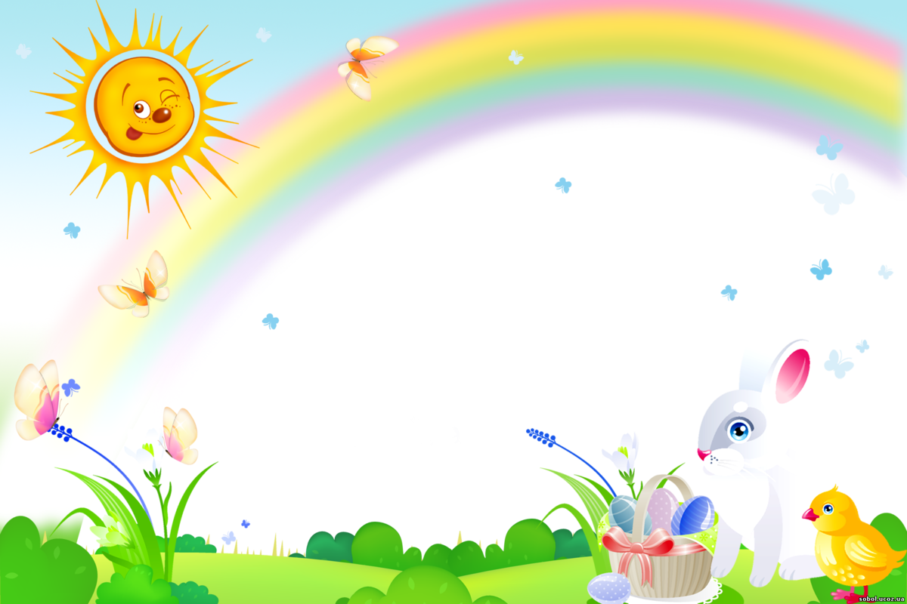
Упражнения на релаксацию с сосредоточением на дыхании:
«Задуй свечу». Глубоко вдохнуть, набирая в легкие как можно больше воздуха. Затем, вытянув губы трубочкой, медленно выдохнуть, как бы дуя на свечу, при этом длительно произносить звук «у».
«Ленивая кошечка». Поднять руки вверх, затем вытянуть вперед, потянуться, как кошечка. Почувствовать, как тянется тело. Затем резко опустить руки вниз, произнося звук «а».
Упражнения на расслабление мышц лица:
«Озорные щечки». Набрать воздух, сильно надувая щеки. Задержать дыхание, медленно выдохнуть воздух, как бы задувая свечу. Расслабить щеки. Затем сомкнуть губы трубочкой, вдохнуть воздух, втягивая его. Щеки при этом втягиваются. Затем расслабить щеки и губы.
«Рот на замочке». Поджать губы так, чтобы их совсем не было видно. Закрыть рот на «замочек», сильно-сильно сжав губы. Затем расслабить их: У меня есть свой секрет, не скажу его вам, нет (поджать губы). Ох как сложно удержаться, ничего не рассказав (4 – 5с). Губы все же я расслаблю, а секрет себе оставлю.
«Злюка успокоилась». Напрячь челюсть, растягивая губы и обнажая зубы. Рычать что есть сил. Затем сделать несколько вдохов, потянуться, улыбнуться и, широко открыв рот, зевнуть: А когда я сильно злюсь, напрягаюсь, но держусь. Челюсть сильно я сжимаю и рычаньем всех пугаю (рычать). Чтобы злоба улетела и расслабилось все тело, Надо глубоко вдохнуть, потянуться, улыбнуться, Может, даже и зевнуть (широко открыв рот, зевнуть).

Slide 8
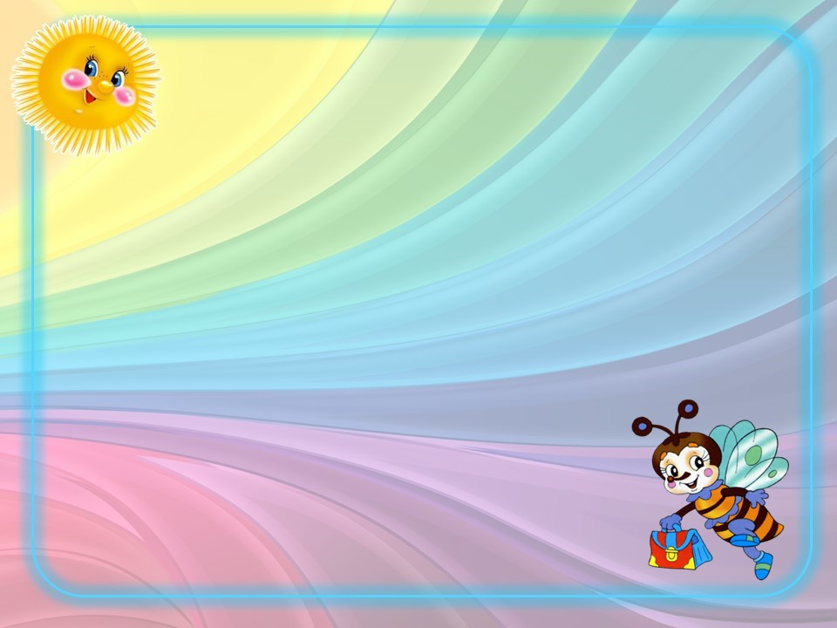
Упражнение на расслабление мышц шеи: «Любопытная Варвара»
Исходное положение: стоя, ноги на ширине плеч, руки опущены, голова прямо.
Любопытная Варвара смотрит влево, смотрит вправо. (повернуть голову максимально влево, затем вправо. Вдох-выдох. Движение повторяется по 2 раза в каждую сторону. Затем вернуться в исходное положение, расслабить мышцы.)
А потом опять вперед — тут немного отдохнет.
А Варвара смотрит вверх дольше всех и дальше всех! (поднять голову вверх, смотреть на потолок как можно дольше. Затем вернуться в исходное положение, расслабить мышцы)
Возвращаемся обратно — расслабление приятно!
А теперь посмотрим вниз — мышцы шеи напряглись! (медленно опустить голову вниз, прижать подбородок к груди. Затем вернуться в исходное положение, расслабить мышцы.)
Возвращаемся обратно — расслабление приятно!

Slide 9
Упражнения на расслабление мышц ног.
«Палуба». Представьте себя на корабле. Качает. Чтобы не упасть, нужно расставить ноги шире и прижать их к полу. Руки сцепить за спиной. Качнуло палубу — перенести массу тела на правую ногу, прижать ее к полу (правая нога напряжена, левая расслаблена, немного согнута в колене, носком касается пола). Выпрямиться. Расслабить ногу. Качнуло в другую сторону — прижать левую ногу к полу. Выпрямиться! Вдох-выдох! Стало палубу качать! Ногу к палубе прижать! Крепче ногу прижимаем, а другую расслабляем.
«Слон». Поставить устойчиво ноги, затем представить себя слоном. Медленно перенести массу тела на одну ногу, а другую высоко поднять и с «грохотом» пустить на пол. Двигаться по комнате, поочередно поднимая каждую ногу и опуская ее с ударом стопы об пол. Произносить на выдохе «Ух!»

Slide 10
Упражнения на расслабление мышц рук.
«Лимон» Опустить руки вниз и представить себе, что в правой руке находится лимон, из которого нужно выжать сок. Медленно сжимать как можно сильнее правую руку в кулак. Почувствовать, как напряжена правая рука. Затем бросить «лимон» и расслабить руку.
Я возьму в ладонь лимон. Чувствую, что круглый он.
Я его слегка сжимаю — Сок лимонный выжимаю.
Все в порядке, сок готов. Я лимон бросаю, руку расслабляю.
Выполнить это же упражнение левой рукой.
«Пара» (попеременное движение с напряжением и расслаблением рук). Стоя друг против друга и касаясь выставленных вперед ладоней партнера, с напряжением выпрямить свою правую руку, тем самым сгибая в локте левую руку партнера. Левая рука при этом сгибается в локте, а у партнера выпрямляется.
«Вибрация» Какой сегодня чудный день! Прогоним мы тоску и лень. Руками потрясли. Вот мы здоровы и бодры.

Slide 11
Упражнения на расслабление всего организма.
«Снежная баба». Дети представляют, что каждый из них снежная баба. Огромная, красивая, которую вылепили из снега. У нее есть голова, туловище, две торчащие в стороны руки, и она стоит на крепких ножках. Прекрасное утро, светит солнце. Вот оно начинает припекать, и снежная баба начинает таять. Далее дети изображают, как тает снежная баба. Сначала тает голова, потом одна рука, другая. Постепенно, понемножку начинает таять и туловище. Снежная баба превращается в лужицу, растекшуюся по земле.
«Птички». Дети представляют, что они маленькие птички. Летают по душистому летнему лесу, вдыхают его ароматы и любуются его красотой. Вот они присели на красивый полевой цветок и вдохнули его легкий аромат, а теперь полетели к самой высокой липе, сели на ее макушку и почувствовали сладкий запах цветущего дерева. А вот подул теплый летний ветерок, и птички вместе с его порывом понеслись к журчащему лесному ручейку. Сев на краю ручья, они почистили клювом свои перышки, попили чистой, прохладной водицы, поплескались и снова поднялись ввысь. А теперь приземлимся в самое уютное гнездышко на лесной полянке.
«Бубенчик». Дети ложатся на спину. Закрывают глаза и отдыхают под звучание колыбельной «Пушистые облачка». «Пробуждение» происходит под звучание бубенчика.

Slide 12
Научившись расслаблению, каждый ребенок получает то, в чем ранее испытывал недостаток.
Это ,в равной степени ,касается любых психических процессов: познавательных, эмоциональных или волевых.
В процессе расслабления организм наилучшим образом перераспределяет энергию и пытается привести тело к равновесию и гармонии.

Slide 13
Релаксация оказывает положительное воздействие на здоровье детей:
у них повышается работоспособность,
улучшается качество образовательного процесса.
Релаксирующие упражнения помогают детскому организму сбросить излишки напряжения и восстановить равновесие.
У детей всегда хорошее настроение,
а это самое главное.

Slide 14
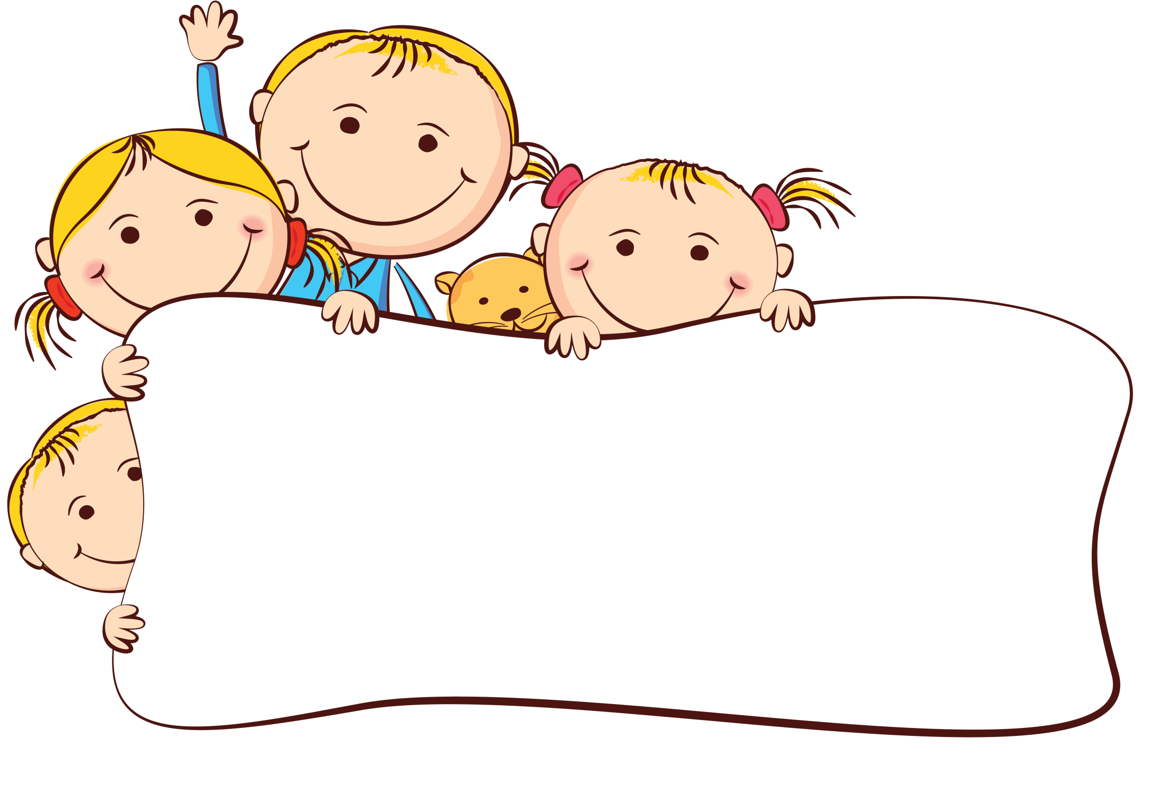
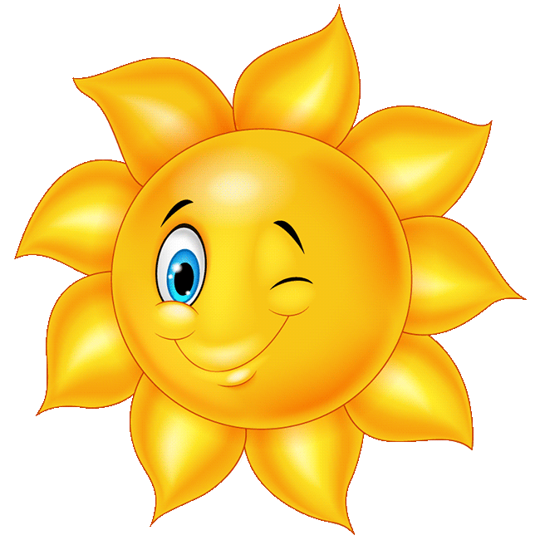
СПАСИБО ЗА ВНИМАНИЕ!

